Slide 1

Freifunk Gütersloh
Ein freies, funkbasiertes Netzwerk für den Kreis Gütersloh
Notes:
Herzlich willkommen
Der Titel des Vortrags ist
Worum wird es gehen:
Was ist Freifunk?
Was sind unsere Ziele?
Technische Seite (Welche Hardware)
Was ist ein Meshnetwork?
Freifunk in der Praxis (Freifunk Oldenburg)

Slide 2
Was ist Freifunk?
Freifunk ist eine internationale Initiative, deren Ziel der Aufbau und die Unterstützung freier Funknetzwerke ist.
Frei verstehen wir dabei als:
  öffentlich
  unzensiert
  netzneutral
  im Besitz einer Gemeinschaft
Funk bedeutet die Nutzung von Funkverbindungen zur Vernetzung
Netzwerk bedeutet die Verbindung Einzelner, um die Kommunikation untereinander zu ermöglichen

Slide 3
Unsere Vision
„Die Vision von Freifunk ist die Ver-breitung freier Netzwerke. Durch die Vernetzung ganzer Stadtteile wollen wir der digitalen Spaltung entgegenwirken und freie unabhängige Netzwerkstruk-turen aufbauen“
Zitat (gekürzt) von: http://freifunk.net

Slide 4
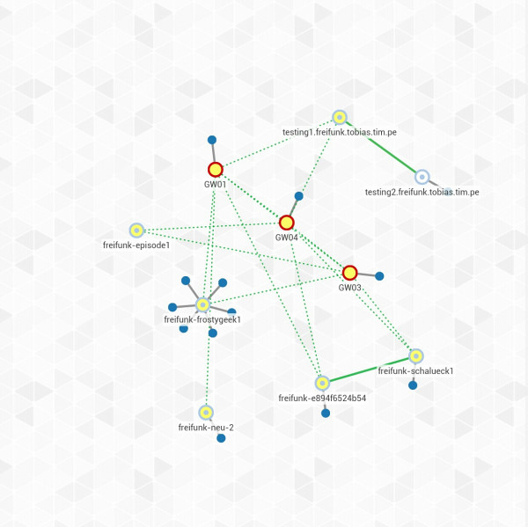
Freifunk in Gütersloh
Beta seit 03.07.2014, Kickoff am 20.07.2014:
7 Knoten, 3 Gateways live
Kleine initiale Gruppe (wie klein ist 3?)
Stand heute: >150 Knoten, überwiegend in Güters-
loh und Rheda-Wiedenbrück, Rietberg, ...
Mindestens zwei (vier schon in Firmware vorgesehen und ready-to-run) aktive Gateways mit lokalem „Exit“
Harter Kern der Unterstützer heute ca. 10 Personen
Regelmäßige Treffen (2015: 1. Montag und 4. Freitag, Weberei, GT)

Slide 5
Freifunk in Gütersloh (2)
Kosten (Vergleichswerte freier Markt):
  4 Gateways (je 10 EUR) + 2 * VPN (5 EUR je 2-3 Zugänge) =>
  ~50 EUR / Monat
  Effektiv 1 externe VM in Anmietung, Rest wird über Aktivisten gesponsort/anders gelöst
Für die Zukunft auf der Suche nach gepaarten gesponsorten VMs (je 1-2 CPU (AES erwünscht), 1-2 GB, 10-20 GB HD), da fastd etwas sonderbar selektiert
Später: evtl. Nutzung der Infrastruktur von Freifunk Rheinland e. V. für IPv4-Exit (Fallback/2. Standbein, DDoS-Attacken sind Mode :()

Slide 6
Freifunk in Gütersloh: Sponsoring
Tricky; die Gründer haben sich gegen einen Verein ausgesprochen; Freifunk soll frei sich entfalten können, auch die Teilnahme soll frei sein und bleiben. Wie/wem spendet dann ein Sponsor?
Infrastruktur kostet Geld, Wachstum bedingt mehr Infrastruktur. Umsetzung der Ziele (Funkverbindungen zwischen den Meshes, Ausbau an bestimmten Stellen, …) bedingt Infrastruktur, die kostet Geld
Wir schauen uns verschiedene Modelle an: eigener Förderverein, Kooperation mit anderen (Förder-) Vereinen, …
  Thema für 2015

Slide 7
Freifunk in Rheda-Wiedenbrück: Stadtwerk
Das neu gegründete Stadtwerk der Stadt Rheda-Wiedenbrück möchte die Idee des freien Netzes in Bürgerhand unterstützen
Freifunk hat immer eine lokale Komponente. Es müssen Leute vor Ort sein, die Klinken putzen für die Idee, die Rede und Antwort stehen können – und gute Standorte zu finden helfen und Knoten aufbauen
Freifunk Gütersloh stellt wie bisher die technische Infrastruktur und versucht bei der Rekrutierung lokaler Kräfte zu helfen
Idee ist Zusammenarbeit in Form von „Ortsgruppen“, nicht Spaltung ;)

Slide 8
Freifunk Gütersloh: warum macht Ihr das?
Soziale Motivation
  Aufhebung der Digitalen Kluft durch freien Zugang zum Internet für alle
  Vorhandene Sozialstrukturen stärken und vernetzen
  Entstehung neuer Sozialstrukturen unterstützen
Netzpolitik
  Aufbau eines stadtweiten, unabhängigen und freien Netzwerks
  Gegen die Störerhaftung, gegen Zensur, für Netzneutralität
Spaß an Frischluftaktivitäten
  Klettern, Richtfunkstrecken einrichten
  Mit Menschen kommunizieren

Slide 9
Freifunk Gütersloh: warum macht Ihr das? (2)
Community-Gedanke
  Hilfe Anderer beim Aufbau und Betrieb eigener, freier Netzwerke z. B. durch:
    Entwicklung freier Software zur Verwaltung freier Netzwerke
    Öffentliche Arbeitstreffen und Vorträge
    Hilfe bei der Auswahl und Konfiguration der Hardware und Software
    Weiterentwicklung bestehender Software im Freifunk-Umfeld
Spaß am Gerät
  Software (Webseite, Firmware, Routing)
  Hardware (Löten, Antennen basteln)

Slide 10
Warum? Was bringt es?
Die Informations- und Kommunikationsfreiheit im Internet wird zunehmend eingeschränkt. Dem kann man mit dem Aufbau eigener, durch den Bürger kontrollierter, Infrastruktur entgegenwirken
Die Digitale Kluft führt dazu, daß ärmere, weniger technisch versierte und ältere Menschen wenig oder gar nicht am sogenannten Informationszeitalter teilnehmen können
In dünn besiedelten und strukturschwachen Gebieten (“areas of market failure”) werden keine (bezahlbaren) Breitbandanschlüsse angeboten
Engagement beim Ausbau und der Entwicklung neuer Technologien und Erweiterung der eigenen Kenntnisse
Notes:
Siehe Definition von Frei → Agyptem → Es ist gut alternative und unabhängige Kommunikationsinfrastruktur zu haben
Digitale Kluft (digital gap)
Eigentlich die Aktualisierung der Hypothese einer Wissenskluft (erstmals 1970 formuliert).
Wenn der Informationsfluss in den Massenmedien schneller wird, vergrößert sich die Wissenskluft
Weil: Menschen mit niedrigerem sozioökonomischen Status haben bspw. Nicht das Geld/Zeit sich jeden Tag eine Zeitung zu kaufen
Genauso ist das mit dem Internet (riesige Wissensblase)
Wer Zugang zu modernen Kommunikationstechniken (wie dem Internet) hat, hat bessere soziale und wirtschaftliche Entwicklungschancen, da er auf das geballte Wissen zugreifen kann
Also: Optimum ist, dass alle Zugang zum Digitalen Netz haben

Slide 11
Wieso per Funk und speziell WLAN?
Funkverbindungen können überall eingesetzt werden. Insbesondere dort, wo eine Kabelverbindung zu teuer oder nicht möglich ist
Mit WLAN können Daten mobil mit hoher Bandbreite gesendet und empfangen werden
WLAN ist ein weltweiter Standard, heute in jedem halbwegs mobilen Gerät verbaut (Smartphone, Tablet, Laptop, Mediaplayer, ...)
WLAN kann von jedem lizenzfrei eingesetzt werden
Die Hardwarepreise fallen seit Jahren, die Einstiegshürde ist gering, ebenso die Betriebskosten

Slide 12
Was bedeutet...
Wavelan?
W-LAN?
WLAN?
Wireless LAN?
Wi-Fi?
AirPort?
Alle Begriffe bedeuten das Gleiche!
Verbindung von Computern und Komponenten per Funk nach den Standards 802.11a/b/g/n des IEEE
im frei verwendbaren Frequenzbereich (ISM Band):
2,4 Ghz bei 802.11b/g/n
5 GHz bei 802.11a/n
Die Technologie nennt sich WLAN (Wireless Local Area Network)
Notes:
IEEE: (Institute of Electrical and Electronics Engineers, Inc.)

Slide 13
Einsatzszenarien von WLAN:
Infrastruktur (Hotspot)
  Ein drahtloser Router oder ein Access Point übernimmt die Koordination aller anderen Geräte (Clients)
Ad-hoc (Peer to Peer)
  keine WLAN-Station ist besonders ausgezeichnet, sondern alle sind gleichwertig und verbinden sich untereinander; es wird keine zentrale Instanz benötigt

Slide 14
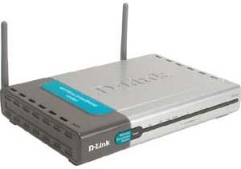


Der Ad-hoc Modus:
Freifunk nutzt den Ad-hoc Modus von WLAN zum „Meshen“

Slide 15
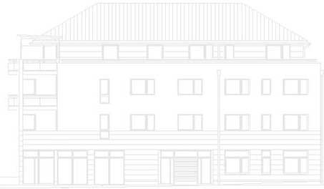







Vernetzung mit WLAN im eigenen Haus: Infrastrukturmodus
Internet

Slide 16
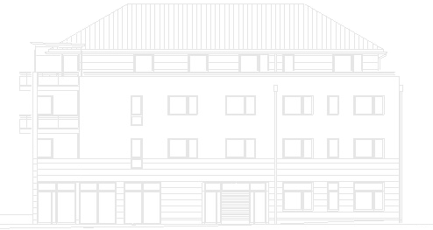
Vernetzung von zwei Häusern über Ad-hoc:

Slide 17

Das Konzept von Mesh-Networks
Selbst organisierende Netze

Slide 18
Das Konzept von Mesh-Networks
Jeder Accesspoint in einem Netzwerk wird automatisch zu einem aktiven Knoten für andere.
A kann B erreichen und B erreicht C
über „ad-hoc routing“-Protokolle tauschen
die Geräte selbstständig Informationen
darüber aus, wer wen erreichen kann
A erreicht automatisch C, wenn
A Kontakt zu B und
B Kontakt zu C hat
B
A
C
Notes:
mesh (engl): verzahnen, vermaschen, Netz, Geflecht

Slide 19

Routing im Mesh-Network
Ein Mesh-Network ist eine WLAN-Struktur, bei der jeder Knoten automatisch mit weiteren Knoten verbunden ist
Jeder Knoten kann jeden anderen Knoten innerhalb der Datenwolke erreichen und Daten austauschen
Der Aufbau des Mesh-Networks funktioniert automatisch, autonom, durch eine entsprechende Software (bei uns: B.A.T.M.A.N advanced)
Notes:
Auf dem Bild kann man den Autonomen Aufbau und die Autonome Reperatur des Netzwerkes sehr gut beobachten

Slide 20
Vorteile eines Mesh-Networks
Das Netz muss nicht mehr zentral administriert werden (keine Hierarchie)
Es sind keine Spezialisten nötig, die das Netz einrichten und kontrollieren
Es muss kein Geld für aufwendige Infrastruktur ausgegeben werden, da die Geräte schon die Infrastruktur sind
Das Netz kann spontan und dynamisch wachsen

Slide 21
Vorraussetzungen für Mesh-Networks
Damit Informationen von einem Ende des Netzes (A) zum anderen gelangen können (C), müssen die dazwischen liegenden Knotenpunkte (B) den ungehinderten Transfer von Daten erlauben!
Das heißt: innerhalb des Netzwerks darf der Datentransfer nicht behindert oder manipuliert werden!
B
A
C

Slide 22
Das Picopeering Agreement:
Freier Datentransit und einen Teil der eigenen Ressourcen anderen zur Verfügung zu stellen, sind die Voraussetzungen für ein Freies Netzwerk
Dieser Minimalkonsens ist dokumentiert im Picopeering Agreement, einem Dokument, das in internationaler Kooperation freier Netzwerk-Communities entwickelt wurde
Alle Teilnehmer eines freien Netzwerks erklären sich mit diesem Minimalkonsens einverstanden
Der jeweils aktuelle Stand des Picopeering Agreement
kann unter http://picopeer.net nachgelesen werden

Slide 23
Weitere Vorraussetzungen für Mesh-Networks
Dokumentation technischer Parameter
  Um sich mit einem anderen Knoten im Netz verbinden zu können, müssen technische Parameter bekannt sein. Diese sollen an einer für alle Teilnehmer zugänglichen Stelle dokumentiert sein (heute üblich: github)
Jeder kann mitmachen
  Ein freies Netz soll grundsätzlich für alle offen sein, die sich ihm anschließen wollen. Es sollte also nicht verschlüsselt sein oder der Zugang durch zu hohe Zugangshürden erschwert werden.
Notes:
Erfüllen wir im Wiki
Erfüllen wir auch, jeder kann die im Wiki dokumentierten und im SVN abgelegten Einstellungen einfach übernehmen
Und das Netzwerk ist natürlich offen

Slide 24
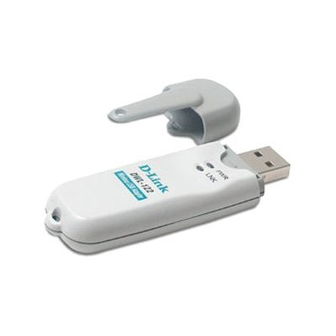
Komponenten und Kosten: Benutzen
Laptop/Tablet mit integriertem WLAN
  Jeder in den letzten Jahren gekaufte Laptop
  und jedes Tablet hat WLAN eingebaut
  Ab 150 €
WLAN USB STICK für ältere PC und Laptops
  Heute gängigste Methode für Geräte ohne
  integriertes WLAN, da universell einsetzbar
  Kosten ab 20 €

Slide 25
Komponenten und Kosten: Mitmachen
Router aufstellen
  Abholen und aufstellen (HiFi Corner, Blessenstätte, Gütersloh)
    Rheda-Wiedenbrück: Verkauf über Stadtwerk Rheda-Wiedenbrück
  Selber kaufen und flashen (http://firmware.guetersloh.freifunk.net/)
Mithelfen
  Werbung machen / Klinken putzen, kurz: die Idee bekannt(er) machen
  Sich aktiv einbringen (Mailingliste/Forum/Facebook)
  Siehe auch: http://blog.guetersloh.freifunk.net/?page_id=2352 („Mitmachen!“)
Notes:
Fonprojekt (Komerzielles Community WLAN)

Slide 26
Komponenten und Kosten: Entwicklung
Software
  OpenWrt ist eine Linuxdistribution für embedded Geräte
    Unterstützt eine große Anzahl herkömmlicher Router
    Komplett anpassbar
  B.A.T.M.A.N advanced
    Ein Kernelmodul, das ein Mesh auf Layer 2 aufbaut
    Ermöglicht den Einsatz jeden Protokolls auf Layer 3 (IPv4, IPv6, DHCP etc.)
    Clients können sich ohne zusätzliche Software verbinden
    Ermöglicht Roaming für Clients
  fastd (Fast And Secure Tunnel Daemon)
    Dezentrales VPN Netzwerk
Notes:
Das ist sehr bequem und war einer der wichtigsten Punkte die bei der Entscheidung zum Umstieg eine Rolle gespielt haben

Slide 27
Komponenten und Kosten: Entwicklung (2)
Populäre „Ready-to-run“-Freifunk Firmwares
  „Meshkit“: Web-basiertes Tool zum Bau communityspezifischer Images
  „Gluon“: aktuelle Version der „Lübecker Firmware“; legt Augenmerk auf einfache Anpassungsmöglichkeiten für Communities bei gleichzeitig stabiler Kernfunktion
  Eigenentwicklungen: Pberg, Gronau, Bielefeld, OpenNet Rostock
In Gütersloh setzen wir auf Gluon auf, haben allerdings das Konfigurationsprocedere grundlegend geändert, um die Installation für Endbenutzer einfacher und sicherer zu machen (viele automatische Vorgaben, reduzierte Auswahlfelder, automatische Registrierung)
Notes:
Das ist sehr bequem und war einer der wichtigsten Punkte die bei der Entscheidung zum Umstieg eine Rolle gespielt haben

Slide 28
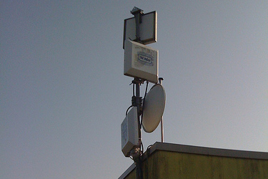
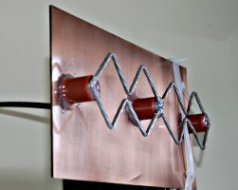
Komponenten und Kosten: Antennen
Antennen
  Erhöhen die Reichweite eines WLAN-Routers
  Überbrücken per Richtfunk weite Strecken
  Je nach Einsatzgebiet werden unter-
  schiedlicheste Bauformen und Spezi-
  fikationen verwendet
  Beschaffung: Eigenbau oder Kauf
  Kosten ab 5 €, aber auch bis über 100 €
  2,4 GHz und 5 GHz brauchen i. d. R. andere
  Antennen
  Funkamateure haben da i. d. R. Erfahrung ;)

Slide 29
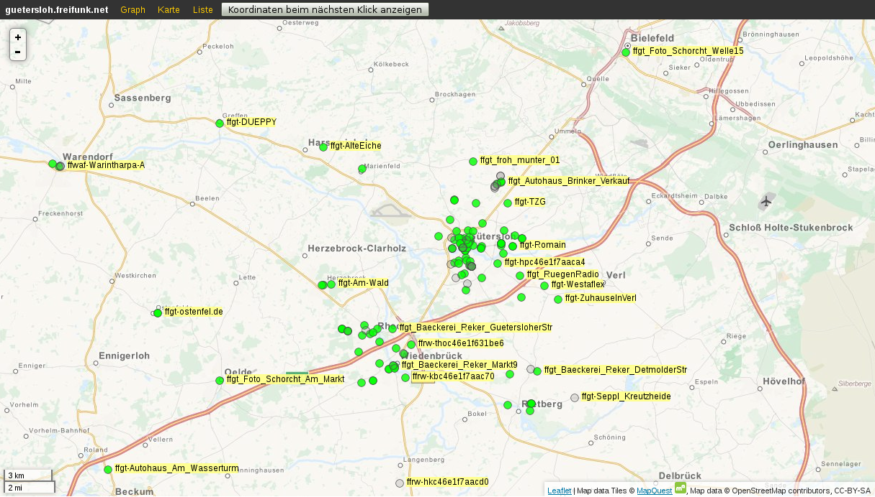
Freifunk in der Praxis
Das freie Netzwerk im Kreis Gütersloh

Slide 30
Zahlen und Fakten
Gründung: Juli 2014
Aktive Aktivisten: initial 3, heute rd. 10 im Kreisgebiet
Aktive Knoten: initial 7, am 10.01.2015 158 (Peak: 500 Clients)
Aktive Gateways: initial 3, derzeit 3-4, mehr in der Hinterhand
2014: Treffen jeden 2. Freitag seit Kickoff
2015: Treffen am 1. Montag und am 4. Freitag eines Monats
Erstellung eigener Gluon-Firmwares (streamlined setup, versch. SSID)
Betrieb der Infrastruktur von Gateways, Statistikservern, Blog
Hilfestellung für andere Communities (Warendorf, Ehingen, …)
Notes:
LUGO
Oldenburgforum 2005
aufgegeben

Slide 31
Zahlen und Fakten: Infrastruktur
Hauptdomain (http://guetersloh.freifunk.net)
  Mailingliste (mailto:guetersloh@freifunk.net)
  Blog (http://blog.guetersloh.freifunk.net/)
  Tinc Intercity VPN (Vernetzung mit anderen Communities)
  IP-Verwaltung und Monitoring (http://noc.guetersloh.freifunk.net/)
  Freifunk-Statistikserver (http://stats.guetersloh.freifunk.net/)
  Firmware-Buildserver (fwbuild), Filebackend für die Firmwareserver; freigegeben als Buildslave für die Berliner Freifunk-Firmware
  Firmwareserver: http://firmware.guetersloh.freifunk.net/, http://fw.rhw.ipv4.guetersloh.freifunk.net/ (ja, diese URLs sind bäh)

Slide 32
Herausforderungen
Bislang leider keine Unterstützung durch die Stadt Gütersloh oder Gütersloh Marketing
  Interesse seitens politischer Parteien bekundet, aber … Ausnahme: die LINKE, die schon länger einen Knoten im Stadtbüro aufgestellt hat
Sponsoring derzeit tricky ➡ Reißbrett
Aktivistenzahl dürfte höher sein (wie trommelt man hier richtig?)
Knappe Geldmittel (neue HW möchte man testen, z. B. CPE210 statt NSM2 loco; HW Pool für schnelle Reaktion wäre wünschenswert) ➡ Sponsoring ➡ Reißbrett
FUD (NW-, mittlerweile Handelsblatt-, Artikel mit Sanchez NoName bzgl. Provider-AGBs)

Slide 33
Ist das eigentlich legal?!
Kurz und Knapp: Ja
  Mitstörerhaftung
    typisch deutsches Konstrukt; für Freifunker kein Thema mehr
  Verursacherprinzip
    Straftaten (z. B. Kreditkartenbetrug) werden auch über Freifunkzugänge prinzipiell verfolgt
Internetverkehr über anerkannte Provider
  Förderverein freie Netzwerke e. V. // Freifunk Rheinland e. V. (RIPE-Mitglied)
  kein „EU-Exit“ mehr (VPN-Tunnel nach Holland/Schweden) – damit „unterwirft“ sich Freifunk voll dem deutschen Recht (ohne, daß es griffe)

Slide 34
Blick in die Zukunft
Das Netz soll wachsen
  Öffentliche Institutionen erobern
    Freifunk für Asylbewerber (aktuelles Projekt)
    Freifunk in der Stadtbibliothek (technisch trivial, dank Westaflex-Trial)
    Freifunk bei Parteien, in öffentlichen Warteräumen
  Freifunk-Funkbackbone
    Zugang zu (und Energie auf) Kirchtürmen, Schornsteinen, Flutlichtmasten, …
  Freifunk an Bushaltestellen?
    http://www.nw.de/lokal/kreis_guetersloh/guetersloh/guetersloh/?em_cnt=20288230
Notes:
Eigener Verein
FFIS
Verein für freie Netze e.V. aus Berlin
Mail von Björn gestern über Berliner Liste:
Spenden an Verein für freie Netze e.V. mit Verwendungszweck Freifunk Oldenburg.

Slide 35
Blick in die Zukunft (2)
Das Netz soll wachsen (2)
  Freifunk in der Innenstadt
    Abdeckung Berliner Platz
    Abdeckung Kolbeplatz
    Abdeckung Berliner Straße, Blessenstätte, Dreiecksplatz, Spiekergasse
  Freifunk in städtischen Einrichtungen
    Stadthalle
    Theater (mit Dachnutzung für Richtfunkstrecken)
  Freifunkausbau durch Privat
    Wie die Bürger aktivieren?
Notes:
Eigener Verein
FFIS
Verein für freie Netze e.V. aus Berlin
Mail von Björn gestern über Berliner Liste:
Spenden an Verein für freie Netze e.V. mit Verwendungszweck Freifunk Oldenburg.

Slide 36
Blick in die Zukunft (3)
Weitere Dienste ins Netz bringen:
  Eigene DNS-Zone (.ffgt) existiert
  Jedes Gerät hat eine public IPv6-Adresse
  Evtl. Streamingserver für Radio Gütersloh und das Bürgerradio?
    Ggf. rechtliche Rahmen zu beachten
Abdeckung des Eventbereichs der Weberei
  Älteres Ziel, bislang aus Infrastrukturgründen (DSL16 is the limit) geschoben

Slide 37
Was kann ich tun?
Probiere Freifunk doch einfach mal aus (auch hier vor Ort)
Besuche unsere Website (http://guetersloh.freifunk.net/)
Setze Dich mit uns in Verbindung (support@guetersloh.freifunk.net)
Hole Dir einen (vorgeflashten) Router für Freifunk GT (HiFi Corner)
Erzähle Deinen Freunden von Freifunk (Gütersloh) und verteile Flyer
Spende über den Förderverein freie Netzwerke e. V. an uns ;)
Fragen?

Slide 38
Kontakt und Informationen
Website Freifunk Gütersloh: http://guetersloh.freifunk.net/
Fragen zu Freifunk an: support@guetersloh.freifunk.net
Redner und technischer Lead: Kai 'wusel' Siering
Email: wusel@guetersloh.freifunk.net
Diese Präsentation entstand aus einer Vorlage von http://freifunk-ol.de, welche wiederum auf Vorarbeit von http://freifunk.net basiert. Use the Source, Luke ;)
Die Präsentation und der Vortrag stehen unter der Creative Commons BY-SA und werden herunterladbar sein (wahrscheinlich github).

Slide 39
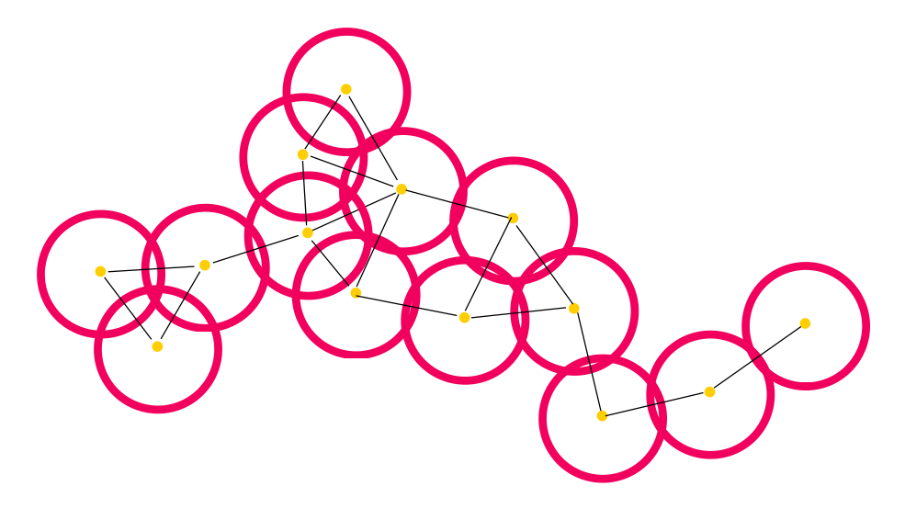
Bonus Slide: Von Dach zu Dach
Ein großes Netz
Viele alternative Wege
A
B

Slide 40
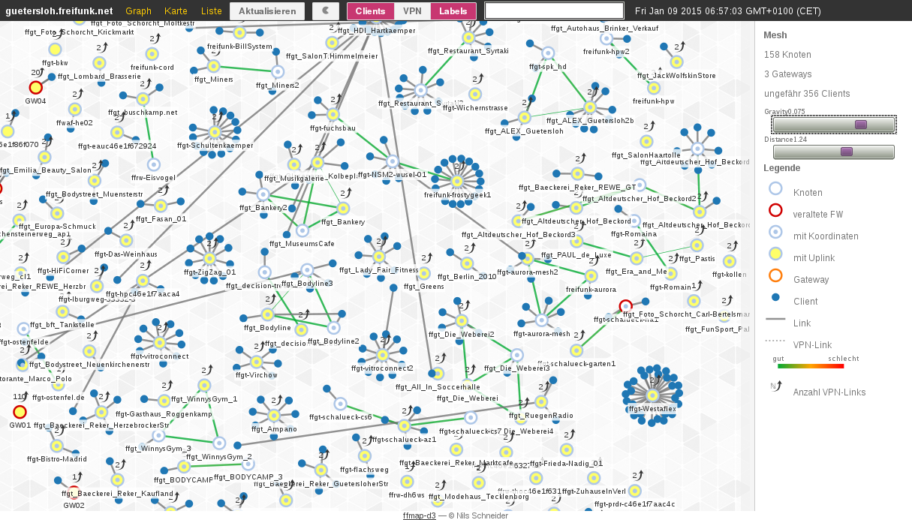
Bonus Slide: Netzgraph (20150109)

Slide 41
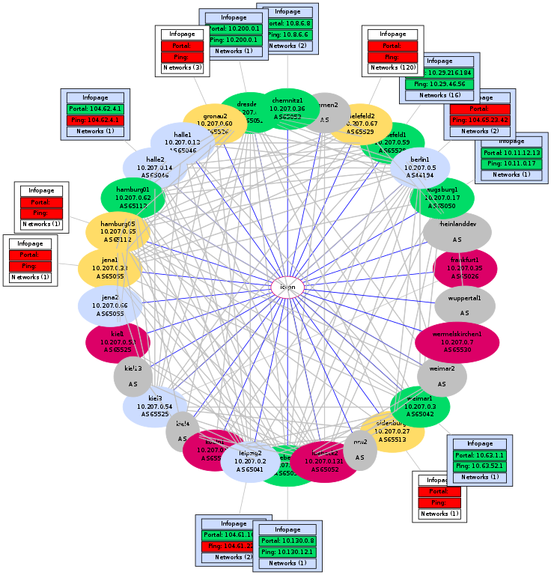
Bonus Slide: InterCity-VPN (IC-VPN)
Verbindet Freifunk Communities über das Internet
Dezentrale Verbindung von Communities
30+ Städte und Initiativen
Dient mittlerweile auch zur Ver-
sorgung der Commmunities mit
öffentlichen IPv6-Adressen über
den Förderverein freie Netzwerke e. V.
(Vergabe auf Bundesttagswahlkreisbasis,
1 /44 je Wahlkreis/Community)

